Slide 1
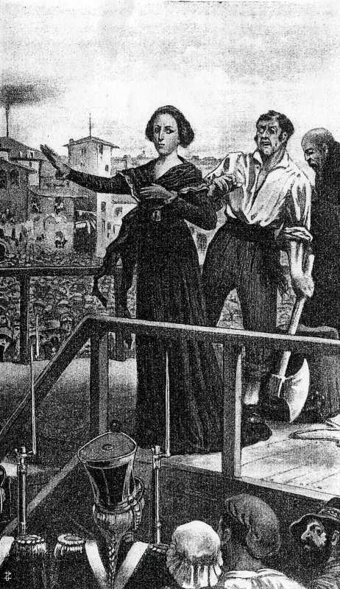

Lenòr…
… vista con gli occhi di Enzo Striano

Slide 2

“A Napoli la rivoluzione pochi la capiscono, pochissimi l’approvano, quasi nessuno la desidera.”
“Certi ragazzi, si dice, sono come Dio, generosi e sciocchi.
Si costruiscono in testa le immagini orgogliose di un mondo, s’incapricciano a dargli vita.
Appagano in ciò, si chiede, brame d’infinito amore?”
“Ma forse questo è tempo di prosa, Lenòr. Di riflessione. Perciò vanno i romanzi.“

Slide 3
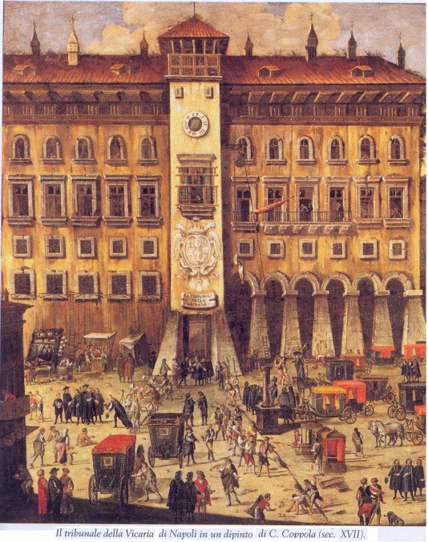
I luoghi di Lenòr
La Vicaria:
gli ideali calpestati
Le porte di questa tetra prigione si aprirono per Eleonora ben due volte:
la prima fu il 5 ottobre 1798 in seguito ad una perquisizione e alla scoperta di libri censurati nella sua casa, ritenuta, oltretutto, luogo di riunioni giacobine;
la seconda, il 12 agosto 1799, poco prima dell'esecuzione, quando la Repubblica era caduta e la capitolazione che garantiva agli sconfitti la possibilità di essere imbarcati su una nave francese fu violata per dieci patrioti, tra cui Eleonora de Fonseca Pimentel, che furono tutti giustiziati. Mentre alla prima detenzione sfuggì grazie all'arrivo dei Francesi che permisero ai lazzari di svuotare le carceri, alla seconda non sfuggirà e uscirà solo per essere avviata alle operazioni preliminari all'esecuzione, dopo la sentenza della Giunta di Stato con a capo il feroce giudice Guidobaldi.

Slide 4
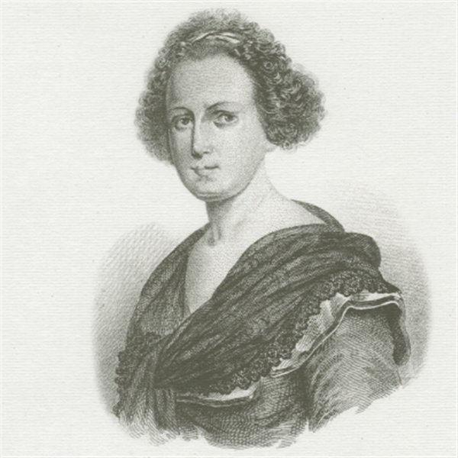
I luoghi di Lenòr
Nell'immaginario dei Napoletani la fama della Vicaria è molto diffusa, in memoria di quando ospitava i peggiori delinquenti prima che fossero giustiziati. La prigione, tra l'altro, aveva una sorta di “cella di massima sicurezza” che era detta 'Fossa del Panaro”, una sorta di imbuto sotterraneo, umidissimo e malsano riservato ai più efferati criminali. Proprio il Panaro ospitò la rea di Stato de Fonseca che, durante la prima detenzione, comprensibilmente avvilita, compose lì un'invettiva furibonda contro il re e la regina che, durante la Repubblica sarà pubblicamente letta e che contribuirà a fomentare l'odio di Maria Carolina contro di lei. Eccone qualche verso:
Rediviva Poppea,tribade impura
d'imbecille tiranno empia consorte(…)
Tardar ben può ma l'ora
Segnata è in ciel ed un sol filo arresta
La scure appesa sul tuo capo ancora

Slide 5
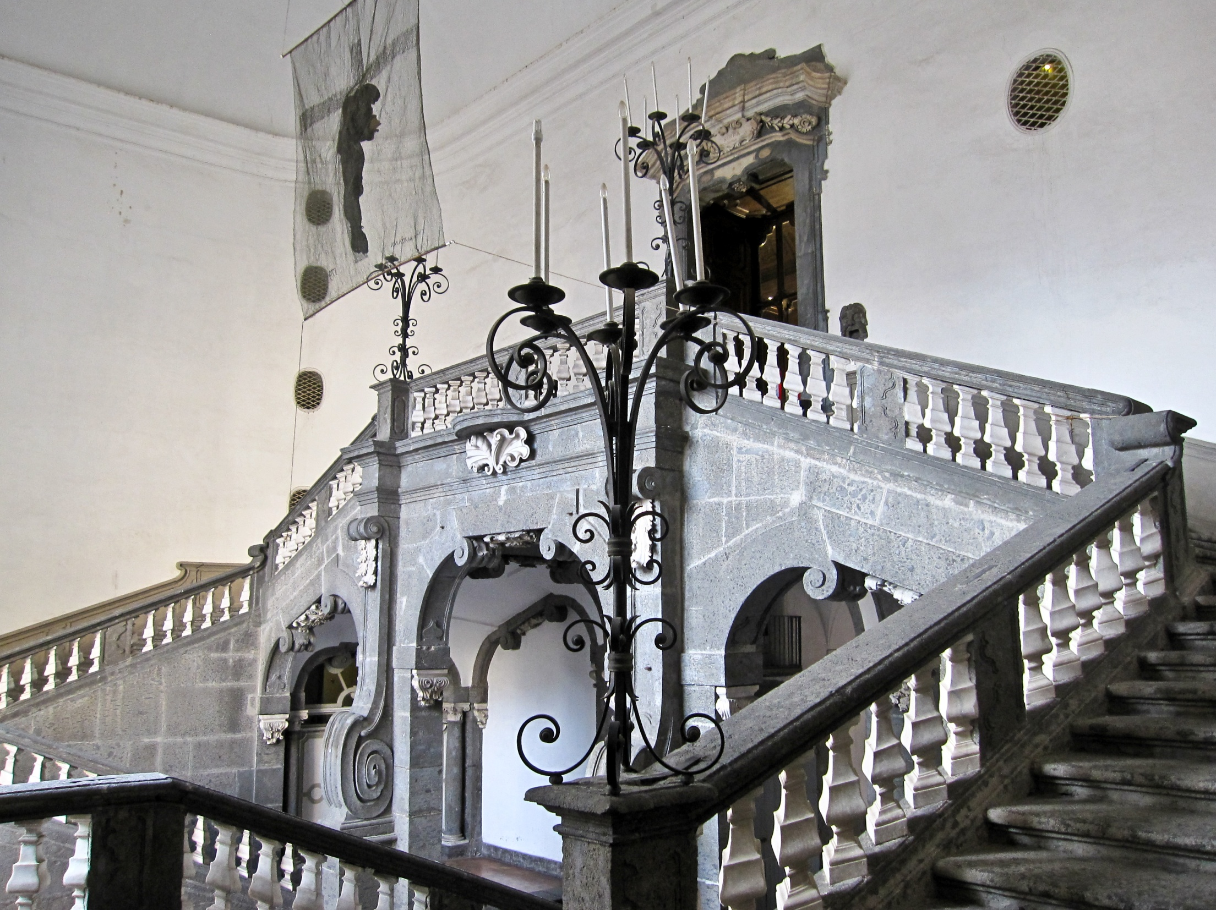
“E un dì voi sola mostrerete al mondo
che nel giunger di gloria alle corone
l’ingegno femminil non è secondo.”

Slide 6
Platea della Salata
I primi salotti
La seconda casa di Eleonora si trovava sempre negli odierni Quartieri Spagnoli, di fronte alla chiesa di San Pantaleone. Attualmente l'antica Platea della Salata si chiama via San Pantaleone e la dimora in questione è al civico n° 22, secondo quanto afferma Franco Schiattarella nel suo scritto “La marchesa giacobina” edito nel 1973. Siamo in quei dedali di viuzze dei già citati Quartieri Spagnoli che oggi appaiono veramente difficili da ricollegare al passato: ovunque, infatti, si notano “pezzi nuovi” aggiunti agli antichi e un tempo bei palazzi, fioriscono balconi, balconcini, verande, parcheggi. Difficile immaginare come doveva essere un tempo la dimora in questione. Solo la nostra immaginazione, sostenuta da quella degli autori che hanno scritto sull'argomento, ci può venire in soccorso. Di certo sappiamo che il palazzo era di proprietà del duca Don Andrea Mendes da Villareale. L' abitazione dei de Fonseca era più piccola della precedente ma posta in uno “slargo tranquillo” ‑ come ci racconta Striano ‑ vicina al consolato portoghese ubicato a Pizzofalcone di fronte alla Chiesa della Nunziatella. Anche quest’appartamento era attiguo a quello dei cugini ed era posto al piano nobile. Possiamo immaginare che la stanza di Eleonora fosse piuttosto piccola e con pochi mobili date le condizioni economiche poco floride della famiglia ma sicuramente in essa troneggiavano i libri che la giovane ragazza divorava con grande interesse. Fu in questa casa che ebbero luogo le prime riunioni del salotto della giovinetta frequentato da Gian Vincenzo Meola, suo precettore di Filosofia e Greco, da Francesco Mazzarella Farao, docente di Antichità greche e romane, da Francesco Maria Guidi, matematico. Come si usava allora presso la nobiltà, la ragazza alimentava la sua cultura con letture personali ma anche con le lezioni di uomini dotti che tenevano vivi in lei interessi scientifici e letterari. Questa casa fu teatro di eventi importanti nella vita della nostra eroina: dapprima, il fidanzamento con il cugino Miguelzihgno, che costrinse quest'ultimo e la sua famiglia a spostarsi in un'altra abitazione, poiché la legge del tempo non consentiva al futuro sposo di visitare la casa della fidanzata se non nei tre giorni precedenti il matrimonio (era prevista una multa di 150 ducati).
Successivamente, nel 1771, in questa abitazione Lenor dovrà affrontare la malattia e la prematura morte – all’età di quarantaquattro anni ‑ dell'amata madre, donna Caterina Lopez de Leon.

Slide 7
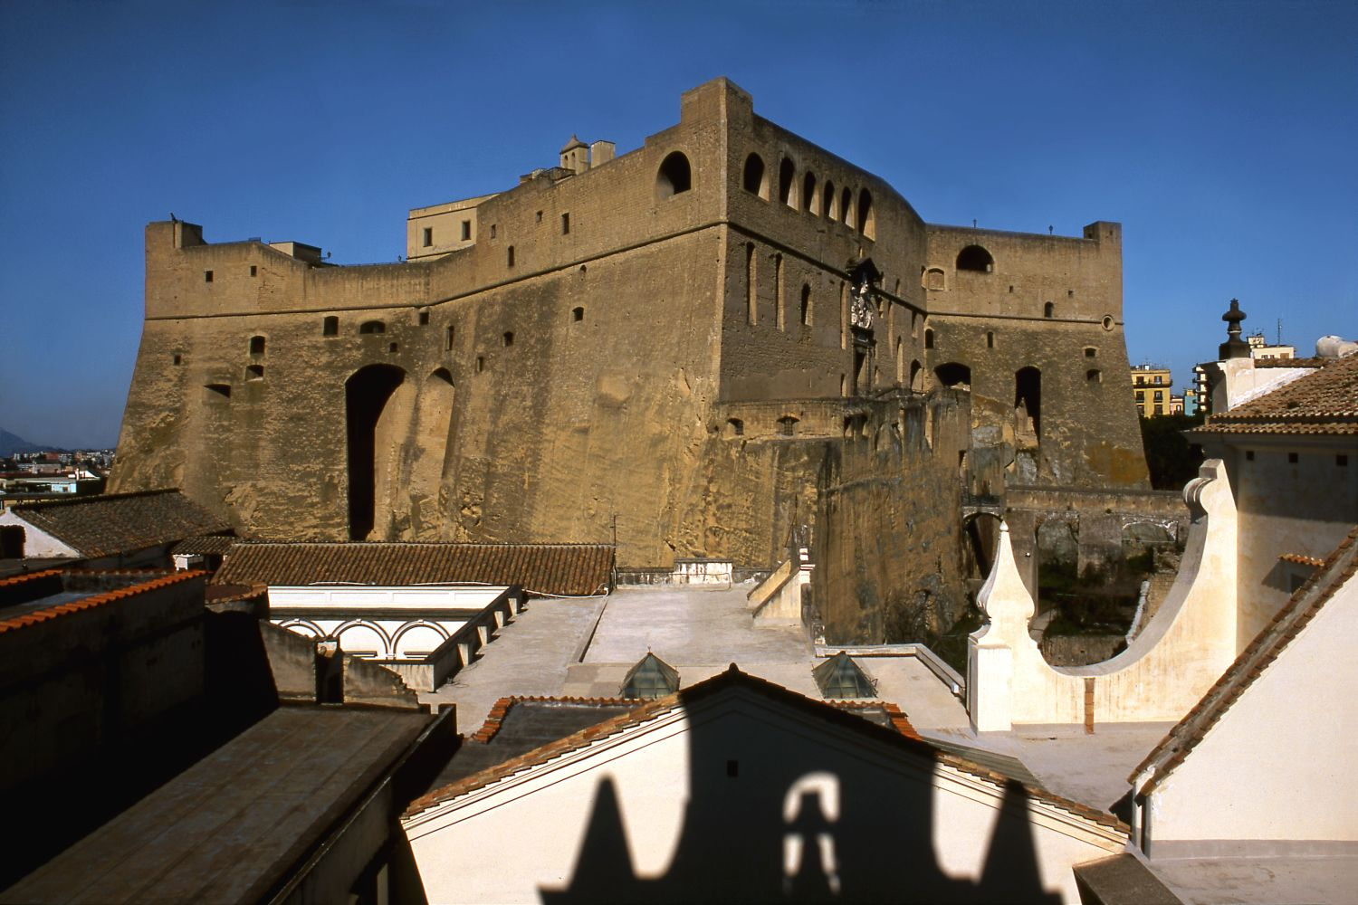
“- Sant’Elmo è preso! – annuncia, con enfasi. Le dame applaudono, s’abbracciano, strillettano.”

Slide 8
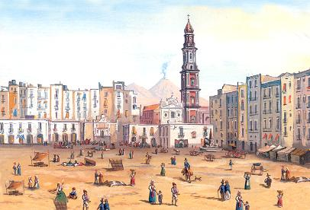
“Così, invece , che rimane?
Niente. Il resto di niente.”

Slide 9
“Uno straordinario bellissimo romanzo, dove è tutto rappresentato più che descritto in funzione narrativa, e obbedisce a una naturalezza espressiva.”
Michele Prisco, Il Tempo
“Un grande affresco della Napoli di fine ‘700 dal quale emerge in primo piano, tra tanti paesaggi, la figura di Eleonora Pimentel Fonseca.”
Raffaele La Capria, Corriere della Sera
Quando entra nei sordidi fondaci e negli splendidi palazzi della sua vera magmatica protagonista, la città di Napoli, Striano ha il passo londinese di un Dickens: appassiona, commuove, diverte sempre.”
Francesco Durante, D. La Repubblica delle Donne
Dicono del romanzo…

Slide 10
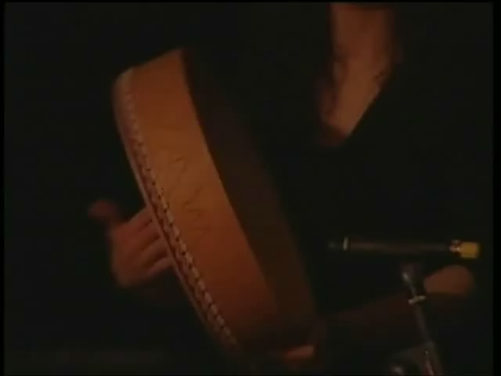
Canto dei Sanfedisti (Allu suono della grancascia / viva viva lu popolo vascio)

